Slide 1
Ёлкинское сельское поселение
ПРОЕКТ бюджета
Илья -Высоковского сельского поселения
на 2022 год и на плановый период 2023-2024 годов
Бюджет для граждан

Slide 2
Уважаемые жители
Илья -Высоковского сельского поселения!
Эффективное, ответственное и прозрачное управление муниципальными финансами Илья- Высоковского сельского поселения является базовым условием достижения стратегических целей социально-экономического развития нашего сельского поселения. Одной из ключевых задач бюджетной политики Илья- Высоковского сельского поселения на 2022-2024годы является обеспечение прозрачности и открытости бюджетного процесса.
Для привлечения большего количества жителей поселения к участию в обсуждении вопросов формирования бюджета Илья- Высоковского сельского поселения Пучежского муниципального района и его исполнения разработан «Бюджет для граждан». «Бюджет для граждан» предназначен, прежде всего, для жителей, не обладающих специальными знаниями в сфере бюджетного законодательства. Информация, размещаемая в разделе «Бюджет для граждан», в доступной форме знакомит граждан с основными целями, задачами и приоритетными направлениями бюджетной политики Илья- Высоковского сельского поселения, с основными характеристиками бюджета поселения и результатами его исполнения.
Надеемся, что представление бюджета и бюджетного процесса в понятной для жителей форме повысит уровень общественного участия граждан в бюджетном процессе Илья- Высоковского сельского поселения.

Slide 3
Проект бюджета разработан в соответствии с бюджетным и налоговым обязательством РФ, порядком составления бюджета Илья- Высоковского сельского поселения на 2022 год и плановый период 2023 и 2024 годов на основе:
ежегодного послания Президента РФ
Федеральному Собранию РФ
прогноза социально-экономического развития
Илья- Высоковского сельского поселения
муниципальных программ
Илья- Высоковского сельского поселения

Slide 5
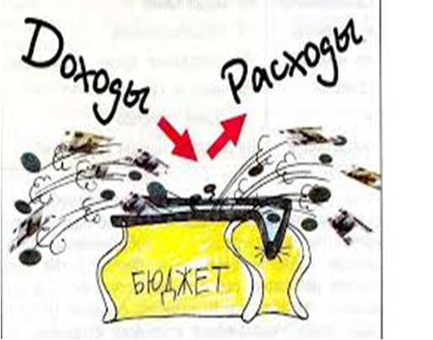
БЮДЖЕТ – форма образования и расходования денежных средств для решения задач и функций государства и местного самоуправления.
Каждое публично-правовое образование имеет свой БЮДЖЕТ:
Российская Федерация - федеральный бюджет;
субъекты Российской Федерации – областной, краевой, республиканские бюджеты;
муниципальные районы, городские округа, городские и сельские поселения – местные бюджеты.

Slide 6
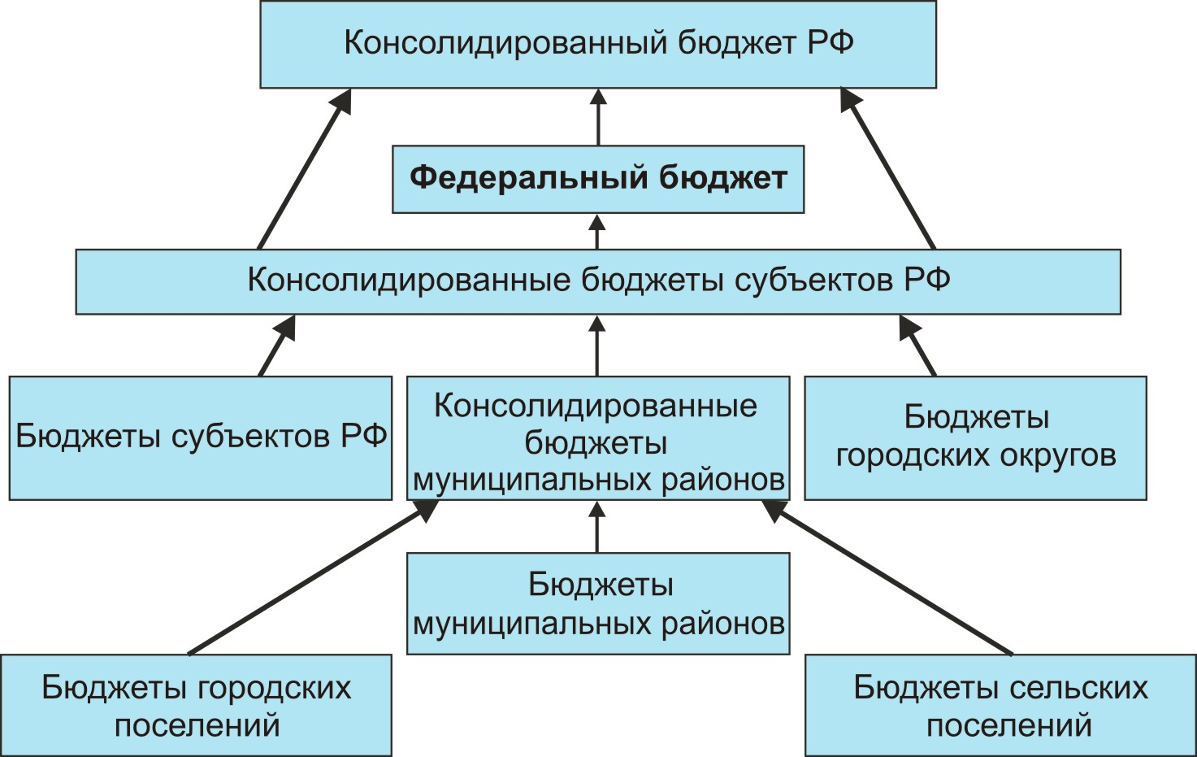

Slide 7
Бюджет Илья - Высоковского сельского поселения на 2022 год и на плановый период 2023 и 2024 годов направлен на решение следующих ключевых задач:
Обеспечение сбалансированности бюджета Илья- Высоковского сельского поселения
Повышение объективности и качества бюджетного планирования
Обеспечение в полной мере приоритизации структуры бюджетных расходов в целях увеличения доли средств, направляемых на развитие человеческого капитала и инфраструктуры
Повышение эффективности распределения бюджетных средств в целях возможности совершения бюджетного маневра, ответственного подхода к принятию новых расходных обязательств с учетом их социально-экономической значимости

Slide 8
Основные показатели бюджета поселения
на 2022год и на плановый период 2023-2024гг
Доходная часть бюджета
Наименование показателя | план на 2022 год | план на 2023 год | план на 2024 год
Общий объем доходов, всего: | 10765,8 | 10 717,3 | 10722,3
в т.ч. налоговые и неналоговые доходы | 889,8 | 959,8 | 964,8
в т.ч. безвозмездные поступления | 9876,0 | 9757,5 | 9757,5
Расходная часть бюджета
Наименование показателя | план на 2022 год | план на 2023 год | план на 2024 год
Общий объём расходов, всего | 10765,8 | 10 717,3 | 10722,3
в т.ч. за счет собственных средств | 7838,6 | 7693,4 | 8 161,9
Дефицит(-) Профицит(+) | 0,00 | 0,00 | 0,00

Slide 9
Доходы бюджета – безвозмездные и безвозвратные поступления денежных средств в бюджет
налоговые |  | неналоговые |  | безвозмездные поступления
Поступления от уплаты налогов, установленные налоговым кодексом Российской Федерации |  | Поступления от уплаты других пошлин и сборов, установленных законодательством Российской Федерации |  | Поступления от других бюджетов (межбюджетные трансферты)

Slide 10
Основные параметры бюджета Илья- Высоковского сельского поселения на 2022 год
Доходы бюджета
10765,8 тыс. руб.
Расходы бюджета
10765,8тыс. руб.
Налог на доходы физических лиц 160,0 тыс.руб.
Общегосударственные вопросы
3823,2 тыс.руб.
ЕСХ 25,0 тыс.руб.
Национальная оборона
93,9 тыс.руб.
Доходы от использования имущества находящегося в муниципальной собственности 72,8тыс.руб.
Национальная экономика
2827,2 тыс.руб.
Доходы от оказания платных услуг – 12,0 тыс.руб.
Жилищно -коммунальное хозяйство
1099,1тыс.руб,
Физическая культура 10,0 тыс.руб.
Налоги на имущество 620,0 тыс.руб.
Культура 2 758,3 тыс.руб.
Социальная политика 144,0тыс.руб.Проффесиональное обучение – 10,0 тыс.руб
Безвозмездные поступления
9876,0тыс.руб.

Slide 11
Основные параметры бюджета Илья- Высоковского сельского поселения на плановый период 2023-2024 годов
На
Доходы бюджета на 2023 год 10717,3 тыс. руб.
на 2024 год 10722,3 тыс. руб.
Расходы бюджета на 2023 год 10 717,3тыс. руб. на 2024 год 10722,3 тыс. руб.
Налог на доходы физических лиц
на 2023 год 170,0 тыс.руб.
на 2024 год 170,0 тыс.руб.
Общегосударственные вопросы
на 2023 год 3 767,0 тыс.руб.
на 20204год 3 557,0 тыс.руб.
ЕСХН
на 2023 год 25,0 тыс.руб.
на 2024 год 30,0 тыс.руб.
Национальная оборона
на 2023год 97,5 тыс.руб.
на 2024 год 97,5 тыс.руб.
Доходы от использования имущества находящегося в муниципальной собственности на 2023 год 72,8 тыс.руб. на 2024 год 72,8тыс. руб.
Национальная экономика
на 2023 год 2926,4 тыс.руб.
на 2024 год 2926,4 тыс.руб.
.
Жилищно -коммунальное хозяйство на 2023 год
736,9 тыс.руб. на 2024 год 726,2 тыс.руб.
Физическая культура на 2023 год 10,0 тыс.руб.
на 2024 год 10,0 тыс.руб.
Доходы от оказания платных услуг
на 2023 год-12,0 тыс.руб.
2024 год -12,0 тыс.руб.
Культура на 2023 год 2 765,0 тыс. руб.
на 2024 год 2 725,0тыс. руб.
Социальная политика на 2023 год 144,0тыс.руб.
на 2024 год 144,0 тыс. руб.
Налоги на имущество
на 2023год 680,0тыс. руб.
на 2024 год 680,0 тыс. руб.
Безвозмездные поступления
на 2023 год 9 757,5 тыс. руб.
на 2024 год 9757,5 тыс. руб.

Slide 12
Объемы безвозмездных поступлений бюджету Илья- Высоковского сельского поселения на 2022-2024 годы
Наименование | 2022 год | 2023 год | 2024 год
 | тыс.рублей | тыс.рублей | тыс.рублей
ИТОГО, в том числе | 9876,0 | 9 757,5 | 9757,5
Дотации | 6954,9 | 6733,6 | 6733,6
Субвенции | 93,9 | 97,5 | 97,5
Иные межбюджетные трансферты | 2827,2 | 2926,4 | 2926,4
Иные МБТ, в том числе : из районного бюджета, | 2827,2 | 2926,4 | 2926,4

Slide 13
Доходы бюджета
Илья- Высоковского
сельского поселения
Общая сумма составляет
2022-------------- 10 765,8 тыс.руб.
2023--------------10 717,3 тыс.руб.
2024-------------- 10 722,3 тыс.руб.

Slide 14
Налог на имущество
физических лиц
70,34%
2022 – 620,0 тыс.руб.
2023 - 680,0 тыс.руб.
2024 - 680,0 тыс.руб.

Slide 15
Собственные доходы
Илья- Высоковского сельского поселения
2022
2023
2024
2814,4 тыс.руб.

Slide 16
Налог на доходы физических лиц
160,0 тыс.руб.
18,0%
от собственных доходов

Slide 17
Налог на имущество
физических лиц
120,0 тыс.руб.
100%

Slide 18
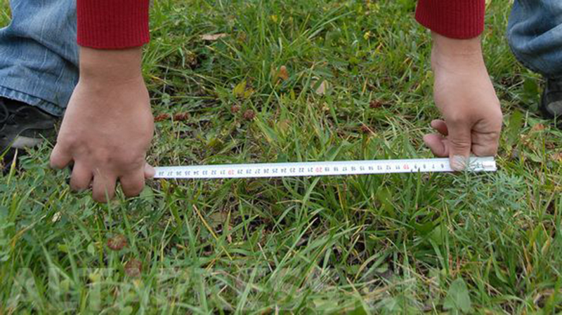
Земельный налог
500,0 тыс.руб.
100%

Slide 19
Налоги на
совокупный доход
Единый сельскохозяйственный налог
80,0 тыс. руб. 2022-2024 год

Slide 20
Неналоговые доходы
9,5%
254,4 тыс.руб. 2022 -2024 год

Slide 21
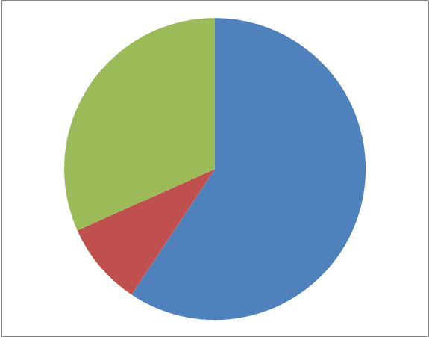
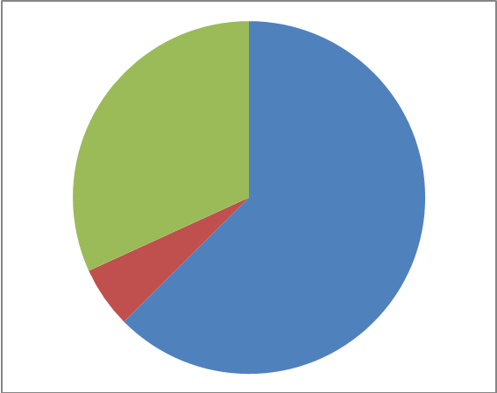
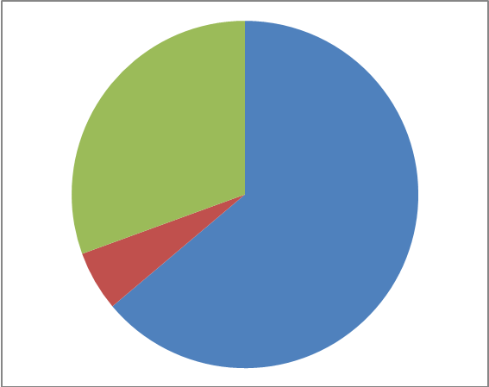
Структура доходов бюджета Илья-Высоковского
сельского поселения в 2022-2024 годах
2022 год
2023 год
2024 год
8,2%
7,5%
8,2%
91,7
91,0%
91,0%
0,8%
0,8%
0,8%

Slide 22
Структура расходов бюджета Илья- Высоковского сельского поселения
тыс.руб.
Раздел | Показатель | 2022 год |  | 2023 год |  | 2024 год
 |  | бюджет | % | бюджет | % | бюджет | %
 | ВСЕГО | 10765,8 | 100,0 | 10717,3 | 100,0 | 10722,3 | 100,0
01 | Общегосударственные вопросы | 3823,3 | 35,5 | 3947,0 | 36,8 | 3957,0 | 36,9
02 | Национальная оборона | 93,9 | 0,9 | 97,5 | 0,9 | 97,5 | 0,9
04 | Национальная экономика | 2827,2 | 26,3 | 2926,4 | 27,4 | 2926,4 | 27,3
05 | Жилищно-коммунальное хозяйство | 1099,1 | 10,2 | 817,4 | 7,6 | 852,4 | 7,9
07 | Образование | 10,0 | 0,1 | 10,0 | 0,1 | 10,0 | 0,1
08 | Культура, кинематография | 2758,3 | 25,6 | 2765,0 | 25,8 | 2725,0 | 25,5
10 | Социальная политика | 144,0 | 1,3 | 144,0 | 1,3 | 144,0 | 1,3
11 | Физическая культура и спорт | 10,0 | 0,1 | 10,0 | 0,1 | 10,0 | 0,1

Slide 23
Бюджет Илья-Высоковского сельского поселения на протяжении пяти лет формируется сбалансированным и лишь в ходе его исполнения в течение финансового года открываются дополнительные ассигнования, образуя дефицит, источником которого выступают остатки прошлых лет. Но данная процедура является технической. Привлечения же сторонних средств, будь то бюджетный или коммерческий кредит, бюджетом поселения не осуществлялось.
Главной задачей при формировании бюджета поселения на следующий финансовый год являлось формирование такого объема расходов, который бы соответствовал реальному прогнозу налоговых и неналоговых доходов и объему поступлений от других бюджетов бюджетной системы.
При этом приоритетами в расходовании средств бюджета становятся:
-обеспечение своевременности и полноты выплаты заработной платы работникам бюджетной сферы. Необходимо учитывать, что на заседании Правительства РФ в рамках формирования федерального бюджета принято предложение по увеличению минимального размера оплаты труда с 1 января 2022 года на уровень ожидаемой инфляции текущего года до 13890,00 руб. В настоящее время МРОТ составляет 12792,00руб., таким образом, увеличение составит 8,6%.

Slide 24
На реализацию принятых муниципальных программ Илья-Высоковского сельского поселения предусмотрено:
в 2022 году 3996,3 тыс. рублей,
в рублей, в 2023 году 3803,8 тыс. рублей,
в 2024году 3838,8 тыс. рублей

Slide 25
Наименование муниципальной программы: Социально-экономическое развитие Илья-Высоковского сельского поселения Пучежского муниципального района на 2022-2024 годы» | 2022год | 2023 год | 2024 год
1 | 2 | 3 | 4
Наименование подпрограмм, расходы всего | 3996,3 | 3803,8 | 3838,8
1. Муниципальная программа «Ремонт и содержание дорог на 2022-2024г» | 2827,2 | 2926,4 | 2926,4
2. Муниципальная программа «Благоустройство населенных пунктов Илья-Высоковского сельского поселения на 2022 -2024 год» | 1099,1 | 817,4 | 852,4
3. Муниципальная программа «Забота и внимание в Илья-Высоковском сельском поселении на 2022-2024 год» | 60,0 | 50,0 | 50,0
4. Муниципальная программа «Развитие физической культуры и спорта в Илья-Высоковском сельском поселении» | 10,0 | 10,0 | 10,0

Slide 26
Расходы бюджета Илья- Высоковского сельского поселения на культуру на 2022 год и на плановый период 2023-2024гг
Расходы на культуру в 2022 году составили 2 758,3 тыс. рублей (в том числе расходы на повышение заработной платы работников учреждений культуры в соответствии с указами Президента Российской Федерации от 07.05.2012 №597, от 01.06.2012 №761 составили 24,6 тыс. рублей в том числе соффинансирование за счет средств бюджета поселения 24,6 тыс. рублей)
Расходы на культуру в 2023 году составили 2 765,0 тыс. рублей (в том числе расходы на повышение заработной платы работников учреждений культуры в соответствии с указами Президента Российской Федерации от 07.05.2012 №597, от 01.06.2012 №761 составили 25,0 тыс. рублей в том числе соффинансирование за счет средств бюджета поселения 25,0 тыс. рублей)
Расходы на культуру в 2024 году составили 2725,0 тыс. рублей (в том числе расходы на повышение заработной платы работников учреждений культуры в соответствии с указами Президента Российской Федерации от 07.05.2012 №597, от 01.06.2012 №761 составили 25,0 тыс. рублей в том числе соффинансирование за счет средств бюджета поселения 25,0 тыс. рублей)

Slide 27
Спасибо за внимание!
СПАСИБО ЗА ВНИМАНИЕ!

